Slide 2
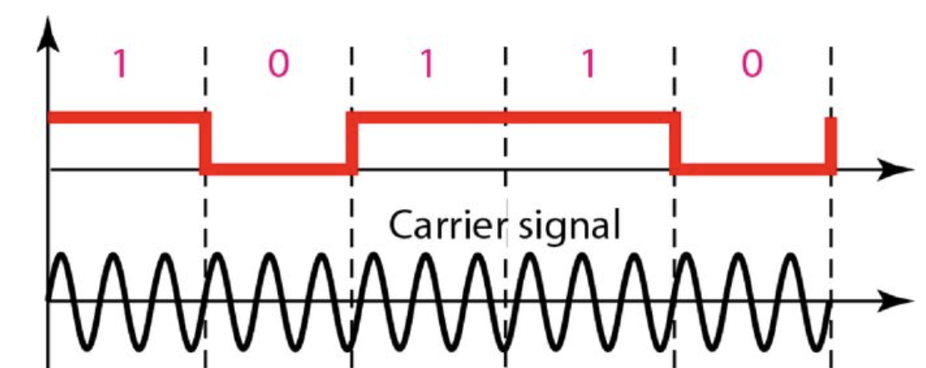
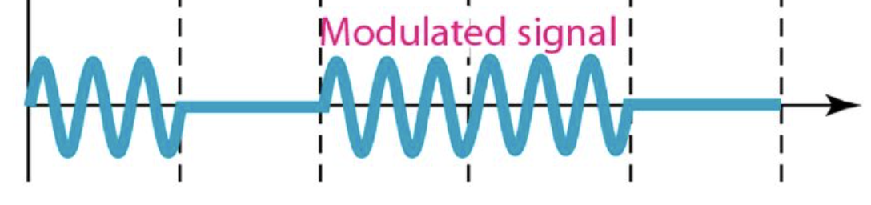
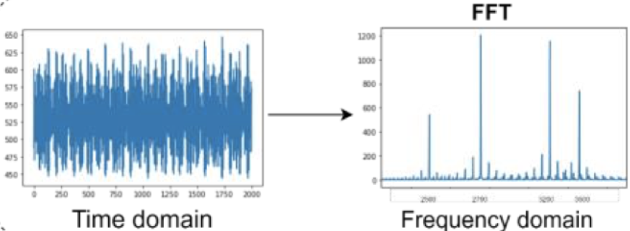
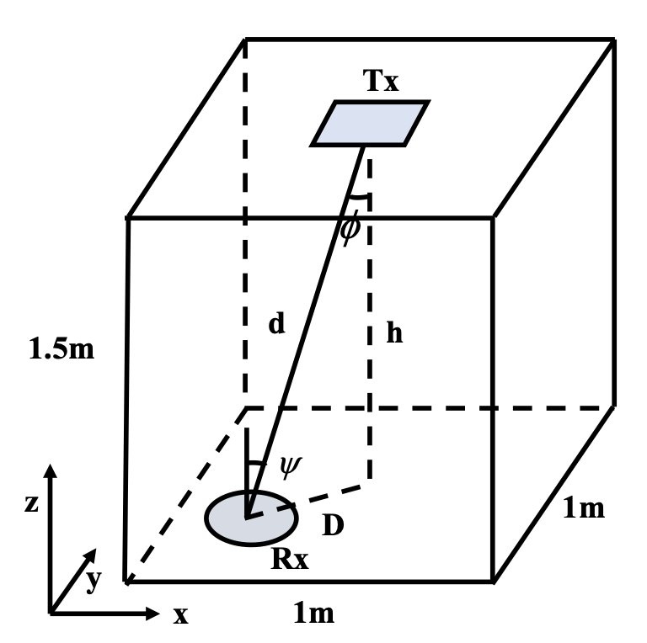
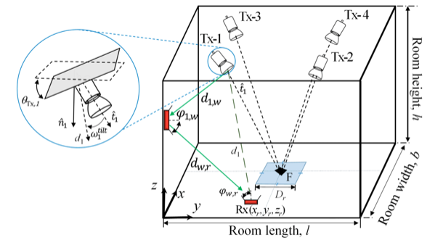
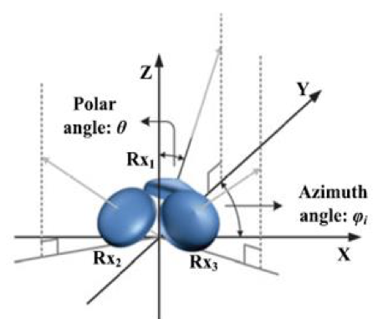
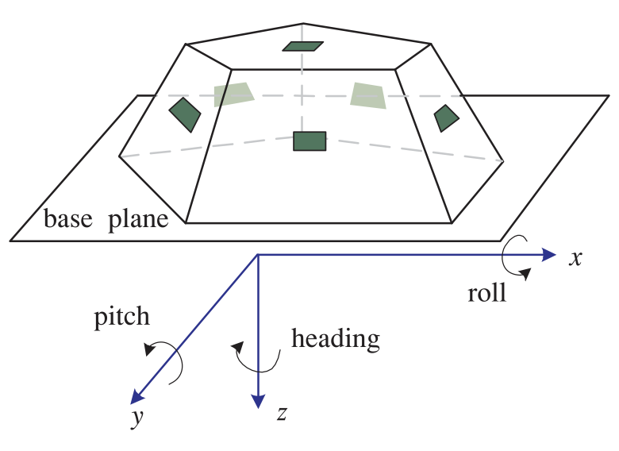
LED1
Modulator
(On-Off Keying)
LED
PD1
Modulated Signal
LoS Channel
LED2
LED3
…

Slide 3
LED1
PD1
LED2
PD2
LED3
PD3

Slide 4



















2
3
4
$$P$$
$$P$$
$$L$$
$$k$$
$$l$$
5
1
6
1
3
1
2
3
1
2
$$P$$
$$P$$
$$Θ$$
$$P$$
$$H$$
$$L$$
$$L$$
$$k$$
$$p$$
$$k$$
$$l$$
$$l$$
$$k$$
4
2
3
4
5
4

Slide 5
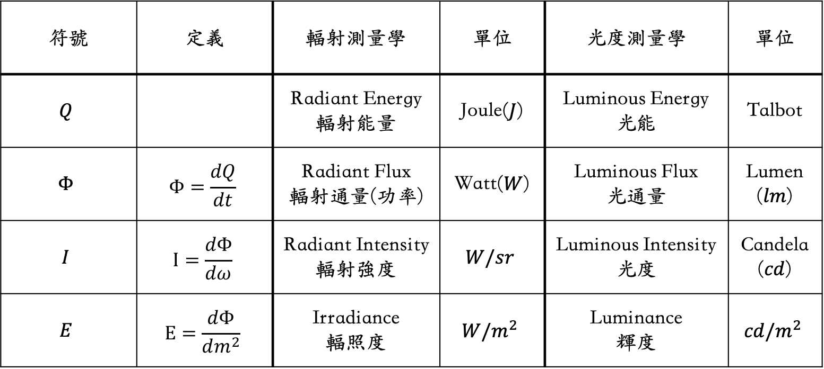
符號 | 定義 | 輻射測量學 | 單位 | 光度測量學 | 單位
$$Q$$ |  | Radiant Energy 輻射能量 | Joule($J$) | Luminous Energy 光能 | Talbot
$$Φ$$ | $$Φ=\frac{dQ}{dt}$$ | Radiant Flux 輻射通量(功率) | Watt($W$) | Luminous Flux 光通量 | Lumen ($lm$)
$$I$$ | $$I=\frac{dΦ}{dω}$$ | Radiant Intensity 輻射強度 | $$W/sr$$ | Luminous Intensity 光度 | Candela ($cd$)
$$E$$ | $$E=\frac{dΦ}{dm^{2}}$$ | Irradiance 輻照度 | $$W/m^{2}$$ | Luminance 輝度 | $$cd/m^{2}$$

Slide 6
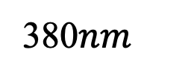
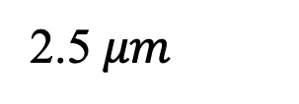
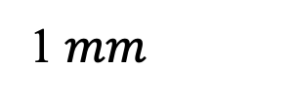
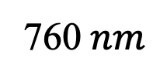
380$nm$
760 $nm$
2.5 $μm$
1 $mm$
波長
紅外光
可見光
近紅外光
中紅外光
遠紅外光

Slide 7
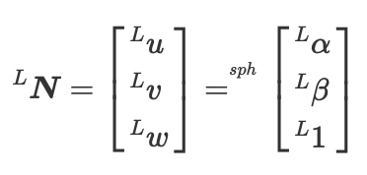
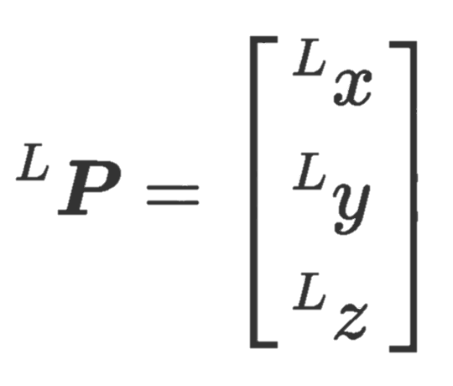


z
LED
LED Orientation:
$$L$$
$$α$$
$$L$$
LED Position:
$$β$$
x
y

Slide 8
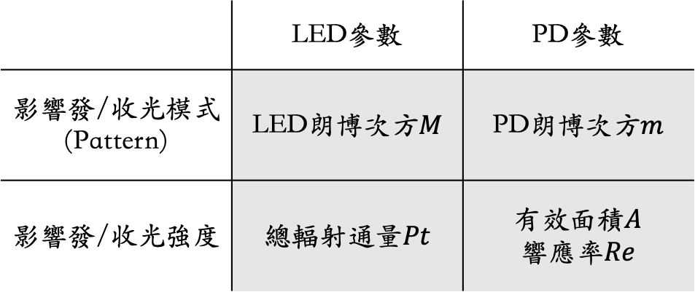
 | LED參數 | PD參數
影響發/收光模式 (Pattern) | LED朗博次方$M$ | PD朗博次方$m$
影響發/收光強度 | 總輻射$通量Pt$ | 有效面積$A$ 響應率$Re$

Slide 9

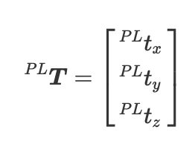

第k個樣本點
模擬量測
計算出的位置
ROI
樣本點位置
樣本點
固定PD座標系

Slide 10
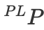
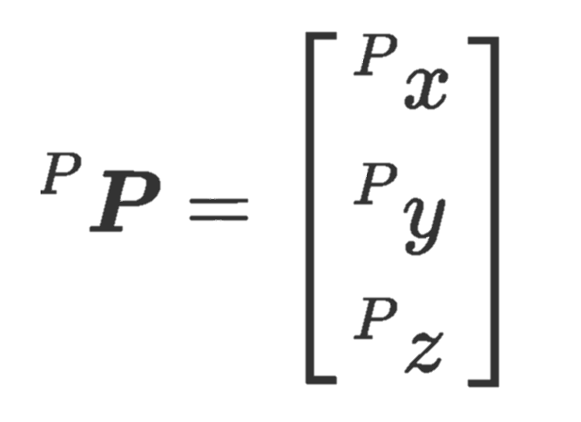
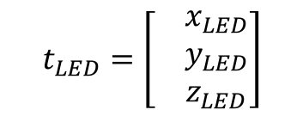
$$t_{LED}=\left[ \begin{matrix}x_{LED} \\ y_{LED} \\ z_{LED}\end{matrix}\right]$$
Rigid Body
Coordinate LED
Point
z
Coordinate PD
z
y
x
x
y

Slide 11
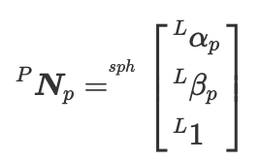
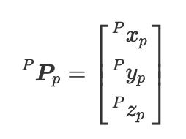
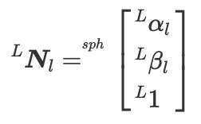
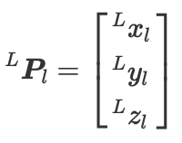












Rigid Body
第$p$個PD的參數
z
硬體參數：$m_{p},Re_{p},A_{p}$
Coordinate LED
$$LED_{2}$$
z
$$LED_{1}$$
$$LED_{3}$$
x
y
Coordinate PD
第$l$個LED的參數
z
y
x
z
硬體參數：$M_{l},Pt_{l}$
$$PD_{1}$$
$$PD_{5}$$
x
x
y
$$PD_{3}$$
y
$$PD_{2}$$
$$PD_{4}$$
z
y
x

Slide 12
第$p$個PD的參數
z
硬體參數：$m_{p},Re_{p},A_{p}$
Coordinate LED
$$LED_{2}$$
z
x
y
Coordinate PD
z
y
x
$$PD_{1}$$
$$PD_{5}$$
x
$$PD_{3}$$
y
$$PD_{2}$$
$$PD_{4}$$

Slide 13





$$LED_{l}$$
$$θ_{lp}$$
$$D_{lp}$$
$$φ_{lp}$$
$$PD_{p}$$

Slide 14









z
$$LED_{2}$$
$$LED_{3}$$
$$LED_{l}$$
z
y
x
$$θ_{lp}$$
$$D_{lp}$$
$$φ_{lp}$$
$$PD_{1}$$
$$PD_{p}$$
x
$$PD_{3}$$
y
$$PD_{2}$$
$$PD_{4}$$

Slide 15
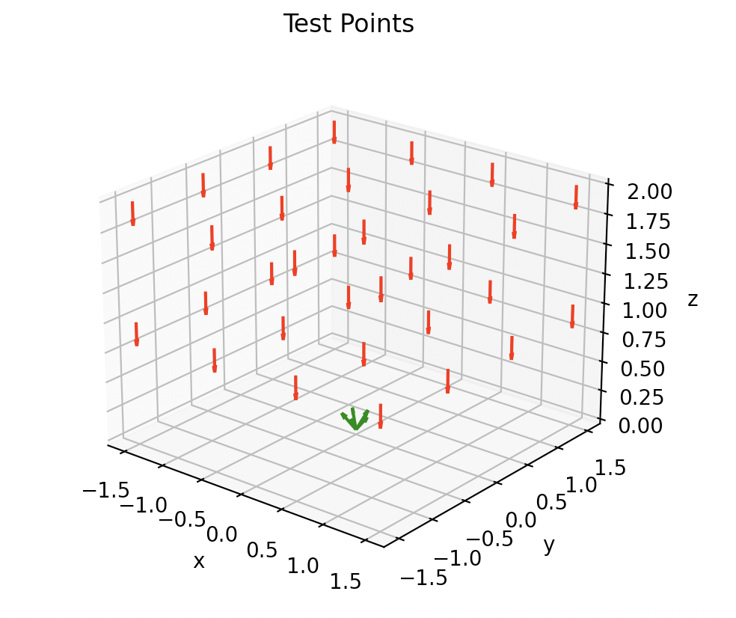
Region of Interests

Slide 16
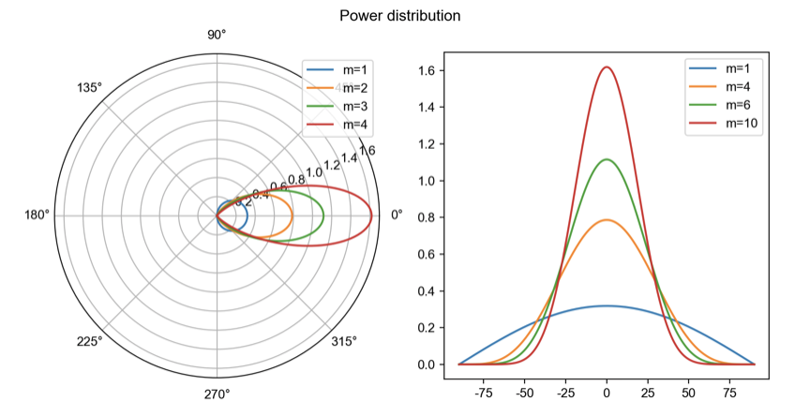
Intensity(W/sr)
When Radiation Power=10W
Degree

